Slide 1
深度学习项目班
NLP基础
七月在线 加号
微博：@翻滚吧_加号

Slide 2
今天将以NLTK为基础配合讲解自然语言处理的原理

Slide 3
目录
NLTK
文本处理流程
分词
归一化
停止词
NLP经典三案例
情感分析
文本相似度
文本分类
深度学习加持
Autoencoder
Word2Vec
CNN4Text
LSTM到RNN

Slide 4
NLTK
http://www.nltk.org/
Python上著名的自然语言处理库
自带语料库，词性分类库
自带分类，分词，等等功能
强大的社区支持
还有N多的简单版wrapper

Slide 5
NLTK安装
# Mac/Unix
sudo pip install -U nltk
# 顺便还可以装个Numpy
sudo pip install -U numpy
# 测试是否安装成功
>>> python
>>> import nltk
Windows
装个 python3.4 先：http://www.python.org/downloads/
有空也可以装个Numpy：http://sourceforge.net/projects/numpy/files/NumPy/
安装NLTK：http://pypi.python.org/pypi/nltk
测试安装成功：开始>Python34, 输入 import nltk
注意python版本号，操作系统位数 一致

Slide 6
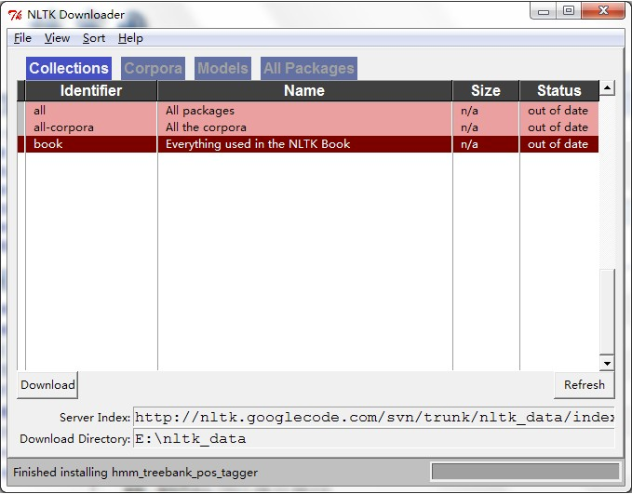
安装语料库
import nltk
nltk.download()

Slide 7
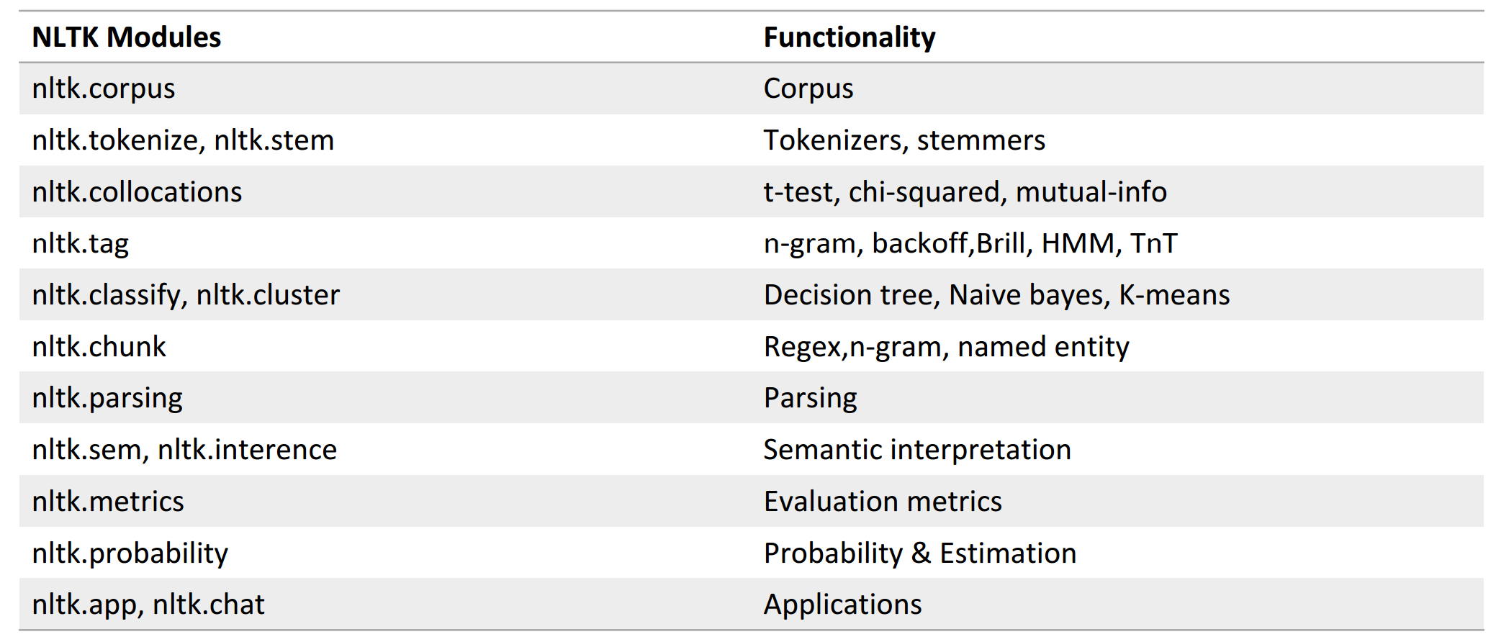
功能一览表

Slide 8
NLTK自带语料库
>>> from nltk.corpus import brown
>>> brown.categories()
['adventure', 'belles_lettres', 'editorial',
'fiction', 'government', 'hobbies', 'humor',
'learned', 'lore', 'mystery', 'news', 'religion',
'reviews', 'romance', 'science_fiction']
>>> len(brown.sents())
57340
>>> len(brown.words())
1161192

Slide 9
文本处理流程
Hello from the other side
Preprocess
Hello from the other side
(Tokenize)
…
A01 B02 ——- B52 C4
Make Features
0.32 0.58 0.72 0.1 0.2 0.5
ML
Labels/Targets

Slide 10
Tokenize
把长句子拆成有“意义”的小部件

Slide 11
Tokenize
>>> import nltk
>>> sentence = “hello, world"
>>> tokens = nltk.word_tokenize(sentence)
>>> tokens
['hello', ‘,', 'world']

Slide 12
中英文NLP区别
今天 / 天气 / 不错 / ！
What a nice weather today !
W O R D
千 言 万 语
启发式 Heuristic
机器学习/统计方法：HMM、CRF
分词

Slide 13
中文分词
import jieba
seg_list = jieba.cut("我来到北京清华大学", cut_all=True)
print "Full Mode:", "/ ".join(seg_list) # 全模式
seg_list = jieba.cut("我来到北京清华大学", cut_all=False)
print "Default Mode:", "/ ".join(seg_list) # 精确模式
seg_list = jieba.cut("他来到了网易杭研大厦") # 默认是精确模式
print ", ".join(seg_list)
seg_list = jieba.cut_for_search("小明硕士毕业于中国科学院计算所，后在日本京都大学深造")
# 搜索引擎模式
print ", ".join(seg_list)
【全模式】: 我/ 来到/ 北京/ 清华/ 清华大学/ 华大/ 大学
【精确模式】: 我/ 来到/ 北京/ 清华大学
【新词识别】：他, 来到, 了, 网易, 杭研, 大厦
(此处，“杭研”并没有在词典中，但是也被Viterbi算法识别出来了)
【搜索引擎模式】： 小明, 硕士, 毕业, 于, 中国, 科学, 学院, 科学院, 中国科学院, 计算,
计算所, 后, 在, 日本, 京都, 大学, 日本京都大学, 深造

Slide 14
分词之后的效果
[‘what’, ‘a’, ‘nice’, ‘weather’, ‘today’]
[‘今天’，’天气’，’真’，’不错’]

Slide 15

有时候tokenize没那么简单
比如社交网络上，这些乱七八糟的不合语法不合正常逻辑的语言很多：
拯救 @某人, 表情符号, URL, #话题符号

Slide 16
社交网络语言的tokenize
举个栗子🌰
from nltk.tokenize import word_tokenize
tweet = 'RT @angelababy: love you baby! :D http://ah.love #168cm'
print(word_tokenize(tweet))
# ['RT', '@', 'angelababy', ':', 'love', 'you', 'baby', '!', ':',
# ’D', 'http', ':', '//ah.love', '#', '168cm']

Slide 17
社交网络语言的tokenize
import re
emoticons_str = r"""
(?:
[:=;] # 眼睛
[oO\-]? # 鼻子
[D\)\]\(\]/\\OpP] # 嘴
)"""
regex_str = [
emoticons_str,
r'<[^>]+>', # HTML tags
r'(?:@[\w_]+)', # @某人
r"(?:\#+[\w_]+[\w\'_\-]*[\w_]+)", # 话题标签
r'http[s]?://(?:[a-z]|[0-9]|[$-_@.&amp;+]|[!*\(\),]|(?:%[0-9a-f][0-9a-f]))+',
# URLs
r'(?:(?:\d+,?)+(?:\.?\d+)?)', # 数字
r"(?:[a-z][a-z'\-_]+[a-z])", # 含有 - 和 ‘ 的单词
r'(?:[\w_]+)', # 其他
r'(?:\S)' # 其他
]

Slide 18
正则表达式
对照表
http://www.regexlab.com/zh/regref.htm

Slide 19
社交网络语言的tokenize
tokens_re = re.compile(r'('+'|'.join(regex_str)+')', re.VERBOSE | re.IGNORECASE)
emoticon_re = re.compile(r'^'+emoticons_str+'$', re.VERBOSE | re.IGNORECASE)
def tokenize(s):
return tokens_re.findall(s)
def preprocess(s, lowercase=False):
tokens = tokenize(s)
if lowercase:
tokens = [token if emoticon_re.search(token) else token.lower() for token in tokens]
return tokens
tweet = 'RT @angelababy: love you baby! :D http://ah.love #168cm'
print(preprocess(tweet))
# ['RT', '@angelababy', ':', 'love', 'you', 'baby',
# ’!', ':D', 'http://ah.love', '#168cm']

Slide 20
纷繁复杂的词形
Inflection变化: walk => walking => walked
不影响词性
derivation 引申: nation (noun) => national (adjective) => nationalize (verb)
影响词性

Slide 21
词形归一化
Stemming 词干提取：一般来说，就是把不影响词性的inflection的小尾巴砍掉
walking 砍ing = walk
walked 砍ed = walk
Lemmatization 词形归一：把各种类型的词的变形，都归为一个形式
went 归一 = go
are 归一 = be

Slide 22
NLTK实现Stemming
>>> from nltk.stem.porter import PorterStemmer
>>> porter_stemmer = PorterStemmer()
>>> porter_stemmer.stem(‘maximum’)
u’maximum’
>>> porter_stemmer.stem(‘presumably’)
u’presum’
>>> porter_stemmer.stem(‘multiply’)
u’multipli’
>>> porter_stemmer.stem(‘provision’)
u’provis’
>>> from nltk.stem.lancaster import LancasterStemmer
>>> lancaster_stemmer = LancasterStemmer()
>>> lancaster_stemmer.stem(‘maximum’)
‘maxim’
>>> lancaster_stemmer.stem(‘presumably’)
‘presum’
>>> lancaster_stemmer.stem(‘presumably’)
‘presum’
>>> from nltk.stem import SnowballStemmer
>>> snowball_stemmer = SnowballStemmer(“english”)
>>> snowball_stemmer.stem(‘maximum’)
u’maximum’
>>> snowball_stemmer.stem(‘presumably’)
u’presum’
>>> from nltk.stem.porter import PorterStemmer
>>> p = PorterStemmer()
>>> p.stem('went')
'went'
>>> p.stem('wenting')
'went'

Slide 23
NLTK实现Lemma
>>> from nltk.stem import WordNetLemmatizer
>>> wordnet_lemmatizer = WordNetLemmatizer()
>>> wordnet_lemmatizer.lemmatize(‘dogs’)
u’dog’
>>> wordnet_lemmatizer.lemmatize(‘churches’)
u’church’
>>> wordnet_lemmatizer.lemmatize(‘aardwolves’)
u’aardwolf’
>>> wordnet_lemmatizer.lemmatize(‘abaci’)
u’abacus’
>>> wordnet_lemmatizer.lemmatize(‘hardrock’)
‘hardrock’

Slide 24
Lemma的小问题
v. go的过去式
Went
n. 英文名：温特

Slide 25
NLTK更好地实现Lemma
# 木有POS Tag，默认是NN 名词
>>> wordnet_lemmatizer.lemmatize(‘are’)
‘are’
>>> wordnet_lemmatizer.lemmatize(‘is’)
‘is’
# 加上POS Tag
>>> wordnet_lemmatizer.lemmatize(‘is’, pos=’v’)
u’be’
>>> wordnet_lemmatizer.lemmatize(‘are’, pos=’v’)
u’be’

Slide 26
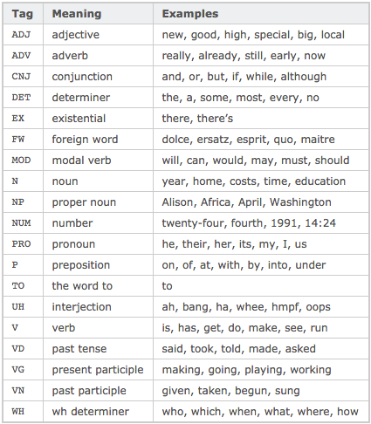
Part-Of-Speech

Slide 27
NLTK标注POS Tag
>>> import nltk
>>> text = nltk.word_tokenize('what does the fox say')
>>> text
['what', 'does', 'the', 'fox', 'say']
>>> nltk.pos_tag(text)
[('what', 'WDT'), ('does', 'VBZ'), ('the', 'DT'), ('fox', 'NNS'), ('say', 'VBP')]

Slide 28
Stopwords
一千个HE有一千种指代
一千个THE有一千种指事
对于注重理解文本『意思』的应用场景来说
歧义太多
全体stopwords列表 http://www.ranks.nl/stopwords

Slide 29
NLTK去除stopwords
首先记得在console里面下载一下词库
或者 nltk.download(‘stopwords’)
from nltk.corpus import stopwords
# 先token一把，得到一个word_list
# ...
# 然后filter一把
filtered_words =
[word for word in word_list if word not in stopwords.words('english')]

Slide 30
一条typical的文本预处理流水线
Raw_Text
Tokenize
POS Tag
Lemma/Stemming
stopwords
Word_List

Slide 31
什么是自然语言处理？
自然语言
计算机数据

Slide 32
文本预处理让我们得到了什么？
“life is like a box of chocolate”
Text Preprocessing
[“life”, “like”, “box”, “chocolate”]
Feature化

Slide 33
NLTK在NLP上的经典应用
> 情感分析
> 文本相似度
> 文本分类

Slide 34

应用：情感分析
哪些是夸你？哪些是黑你？

Slide 35
应用：情感分析
最简单的 sentiment dictionary
like 1
good 2
bad -2
terrible -3
类似于关键词打分机制
比如：AFINN-111
http://www2.imm.dtu.dk/pubdb/views/publication_details.php?id=6010

Slide 36
NLTK完成简单的情感分析
sentiment_dictionary = {}
for line in open('data/AFINN-111.txt')
word, score = line.split('\t')
sentiment_dictionary[word] = int(score)
# 把这个打分表记录在一个Dict上以后
# 跑一遍整个句子，把对应的值相加
total_score = sum(sentiment_dictionary.get(word, 0) for word in words)
# 有值就是Dict中的值，没有就是0
# 于是你就得到了一个 sentiment score

Slide 37
Too Young Too Simple
显然这个方法太Naive
新词怎么办？
特殊词汇怎么办？
更深层次的玩意儿怎么办？

Slide 38
配上ML的情感分析
from nltk.classify import NaiveBayesClassifier
# 随手造点训练集
s1 = 'this is a good book'
s2 = 'this is a awesome book'
s3 = 'this is a bad book'
s4 = 'this is a terrible book'
def preprocess(s):
# Func: 句子处理
# 这里简单的用了split(), 把句子中每个单词分开
# 显然 还有更多的processing method可以用
return {word: True for word in s.lower().split()}
# return长这样:
# {'this': True, 'is':True, 'a':True, 'good':True, 'book':True}
# 其中, 前一个叫fname, 对应每个出现的文本单词;
# 后一个叫fval, 指的是每个文本单词对应的值。
# 这里我们用最简单的True,来表示,这个词『出现在当前的句子中』的意义。
# 当然啦, 我们以后可以升级这个方程, 让它带有更加牛逼的fval, 比如 word2vec

Slide 39
配上ML的情感分析
# 把训练集给做成标准形式
training_data = [[preprocess(s1), 'pos'],
[preprocess(s2), 'pos'],
[preprocess(s3), 'neg'],
[preprocess(s4), 'neg']]
# 喂给model吃
model = NaiveBayesClassifier.train(training_data)
# 打出结果
print(model.classify(preprocess('this is a good book')))

Slide 40
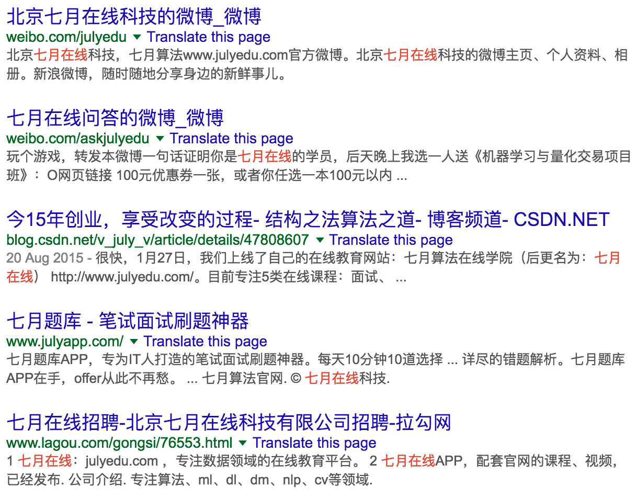
应用：文本相似度

Slide 41
用元素频率表示文本特征
we | you | he | work | happy | are
1 | 0 | 3 | 0 | 1 | 1
1 | 0 | 2 | 0 | 1 | 1
0 | 1 | 0 | 1 | 0 | 0

Slide 42
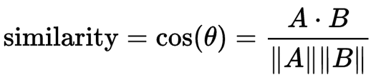
余弦定理

Slide 43
Frequency 频率统计
import nltk
from nltk import FreqDist
# 做个词库先
corpus = 'this is my sentence ' \
'this is my life ' \
'this is the day'
# 随便tokenize一下
# 显然, 正如上文提到,
# 这里可以根据需要做任何的preprocessing:
# stopwords, lemma, stemming, etc.
tokens = nltk.word_tokenize(corpus)
print(tokens)
# 得到token好的word list
# ['this', 'is', 'my', 'sentence',
# 'this', 'is', 'my', 'life', 'this',
# 'is', 'the', 'day']
# 借用NLTK的FreqDist统计一下文字出现的频率
fdist = FreqDist(tokens)
# 它就类似于一个Dict
# 带上某个单词, 可以看到它在整个文章中出现的次数
print(fdist['is'])
# 3

Slide 44
Frequency 频率统计
# 好, 此刻, 我们可以把最常用的50个单词拿出来
standard_freq_vector = fdist.most_common(50)
size = len(standard_freq_vector)
print(standard_freq_vector)
# [('is', 3), ('this', 3), ('my', 2),
# ('the', 1), ('day', 1), ('sentence', 1),
# ('life', 1)

Slide 45
Frequency 频率统计
# Func: 按照出现频率大小, 记录下每一个单词的位置
def position_lookup(v):
res = {}
counter = 0
for word in v:
res[word[0]] = counter
counter += 1
return res
# 把标准的单词位置记录下来
standard_position_dict = position_lookup(standard_freq_vector)
print(standard_position_dict)
# 得到一个位置对照表
# {'is': 0, 'the': 3, 'day': 4, 'this': 1,
# 'sentence': 5, 'my': 2, 'life': 6}

Slide 46
Frequency 频率统计
# 这时, 如果我们有个新句子:
sentence = 'this is cool'
# 先新建一个跟我们的标准vector同样大小的向量
freq_vector = [0] * size
# 简单的Preprocessing
tokens = nltk.word_tokenize(sentence)
# 对于这个新句子里的每一个单词
for word in tokens:
try:
# 如果在我们的词库里出现过
# 那么就在"标准位置"上+1
freq_vector[standard_position_dict[word]] += 1
except KeyError:
# 如果是个新词
# 就pass掉
continue
print(freq_vector)
# [1, 1, 0, 0, 0, 0, 0]
# 第一个位置代表 is, 出现了一次
# 第二个位置代表 this, 出现了一次
# 后面都木有

Slide 47

应用：文本分类

Slide 48
TF-IDF
TF: Term Frequency, 衡量一个term在文档中出现得有多频繁。
TF(t) = (t出现在文档中的次数) / (文档中的term总数).
IDF: Inverse Document Frequency, 衡量一个term有多重要。
有些词出现的很多，但是明显不是很有卵用。比如’is'，’the‘，’and‘之类的。
为了平衡，我们把罕见的词的重要性（weight）搞高，
把常见词的重要性搞低。
IDF(t) = log_e(文档总数 / 含有t的文档总数).
TF-IDF = TF * IDF

Slide 49
TF-IDF
举个栗子🌰:
一个文档有100个单词，其中单词baby出现了3次。
那么，TF(baby) = (3/100) = 0.03.
好，现在我们如果有10M的文档， baby出现在其中的1000个文档中。
那么，IDF(baby) = log(10,000,000 / 1,000) = 4
所以， TF-IDF(baby) = TF(baby) * IDF(baby) = 0.03 * 4 = 0.12

Slide 50
NLTK实现TF-IDF
from nltk.text import TextCollection
# 首先, 把所有的文档放到TextCollection类中。
# 这个类会自动帮你断句, 做统计, 做计算
corpus = TextCollection(['this is sentence one',
'this is sentence two',
'this is sentence three'])
# 直接就能算出tfidf
# (term: 一句话中的某个term, text: 这句话)
print(corpus.tf_idf('this', 'this is sentence four'))
# 0.444342
# 同理, 怎么得到一个标准大小的vector来表示所有的句子?
# 对于每个新句子
new_sentence = 'this is sentence five'
# 遍历一遍所有的vocabulary中的词:
for word in standard_vocab:
print(corpus.tf_idf(word, new_sentence))
# 我们会得到一个巨长(=所有vocab长度)的向量

Slide 51
接下来？
ML
Vec
Label
可能的ML模型:
SVM
LR
RF
MLP
LSTM
RNN
….

Slide 52
深度学习的加持
Deep learning is a branch of machine learning based on a set of
algorithms that attempt to model high-level abstractions in data
by using a deep graph with multiple processing layers, composed
of multiple linear and non-linear transformations.
(Goodfellow, Bengio, and Courville, 2016)

Slide 53


深度学习的加持
https://radimrehurek.com/gensim/
keras.io

Slide 54
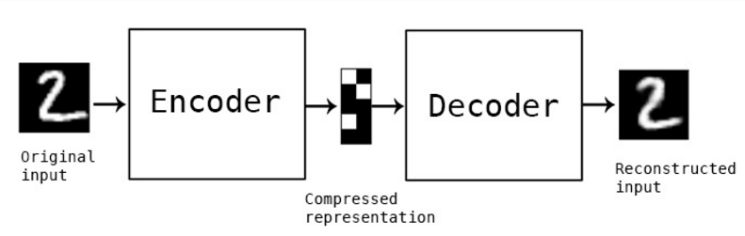
Auto-Encoder
Data-specific
Lossy
Learn from examples

Slide 55
Auto-Encoder
from keras.layers import Input, Dense
from keras.models import Model
from sklearn.cluster import KMeans
class ASCIIAutoencoder():
“""基于字符的Autoencoder."""
def __init__(self, sen_len=512, encoding_dim=32, epoch=50, val_ratio=0.3):
"""
Init.
:param sen_len: 把sentences pad成相同的长度
:param encoding_dim: 压缩后的维度dim
:param epoch: 要跑多少epoch
:param kmeanmodel: 简单的KNN clustering模型
"""
self.sen_len = sen_len
self.encoding_dim = encoding_dim
self.autoencoder = None
self.encoder = None
self.kmeanmodel = KMeans(n_clusters=2)
self.epoch = epoch

Slide 56
Auto-Encoder
def fit(self, x):
"""
模型构建。
:param x: input text
"""
# 把所有的trainset都搞成同一个size，并把每一个字符都换成ascii码
x_train = self.preprocess(x, length=self.sen_len)
# 然后给input预留好位置
input_text = Input(shape=(self.sen_len,))
# "encoded" 每一经过一层，都被刷新成小一点的“压缩后表达式”
encoded = Dense(1024, activation='tanh')(input_text)
encoded = Dense(512, activation='tanh')(encoded)
encoded = Dense(128, activation='tanh')(encoded)
encoded = Dense(self.encoding_dim, activation='tanh')(encoded)
# "decoded" 就是把刚刚压缩完的东西，给反过来还原成input_text
decoded = Dense(128, activation='tanh')(encoded)
decoded = Dense(512, activation='tanh')(decoded)
decoded = Dense(1024, activation='tanh')(decoded)
decoded = Dense(self.sen_len, activation='sigmoid')(decoded)
# 整个从大到小再到大的model，叫 autoencoder
self.autoencoder = Model(input=input_text, output=decoded)
# 那么 只从大到小（也就是一半的model）就叫 encoder
self.encoder = Model(input=input_text, output=encoded)

Slide 57
Auto-Encoder
# 同理，我们接下来搞一个decoder出来，也就是从小到大的model
# 来，首先encoded的input size给预留好
encoded_input = Input(shape=(1024,))
# autoencoder的最后一层，就应该是decoder的第一层
decoder_layer = self.autoencoder.layers[-1]
# 然后我们从头到尾连起来，就是一个decoder了！
decoder = Model(input=encoded_input, output=decoder_layer(encoded_input))
# compile
self.autoencoder.compile(optimizer='adam', loss='mse')
# 跑起来
self.autoencoder.fit(x_train, x_train,
nb_epoch=self.epoch,
batch_size=1000,
shuffle=True,
)
# 这一部分是自己拿自己train一下KNN，一件简单的基于距离的分类器
x_train = self.encoder.predict(x_train)
self.kmeanmodel.fit(x_train)

Slide 58
Auto-Encoder
def predict(self, x):
"""
做预测。
:param x: input text
:return: predictions
"""
# 同理，第一步 把来的 都给搞成ASCII化，并且长度相同
x_test = self.preprocess(x, length=self.sen_len)
# 然后用encoder把test集给压缩
x_test = self.encoder.predict(x_test)
# KNN给分类出来
preds = self.kmeanmodel.predict(x_test)
return preds
def preprocess(self, s_list, length=256):
...

Slide 59
Word2Vec (Mikolov, 2013)
word2
word1
word2
word1
word3
word3
Atomic Units
Relationships

Slide 60
Word2Vec
Lexical Taxonomy 词汇分类: WordNet (Miller, 1990)
Symbolic Representation 符号表示: One-Hot (Turian et al., 2010)
Distributional Similarity Based Representation相似度表示:
Full document: TF-IDF (Joachims, 1996)
Window: co-occurrence matrix + SVD (Bullinaria & Levy, 2012)

Slide 61
Word2Vec
Are you kidding?
No, I am serious?
I am kidding.
You are serious.
Are you serious?
Am I kidding?
window=1 | Are | Am | I | You | Kidding | Serious
Are | 0 | 0 | 0 | 3 | 0 | 1
Am | 0 | 0 | 3 | 0 | 1 | 1
I | 0 | 3 | 0 | 0 | 0 | 0
You | 3 | 0 | 0 | 0 | 1 | 1
Kidding | 0 | 1 | 0 | 1 | 0 | 0
Serious | 1 | 1 | 0 | 1 | 0 | 0

Slide 62
Word2Vec
SVD
M = UΣV*
=
*
*
M*N
M*r
r*r
r*N

Slide 63
Word2Vec
Kidding
Serious
I
You
Am
Are

Slide 64
Word2Vec
P
P
I like dogs
J(θ)=1/T * Σ^{T}logP(wt+j | wt)

Slide 65
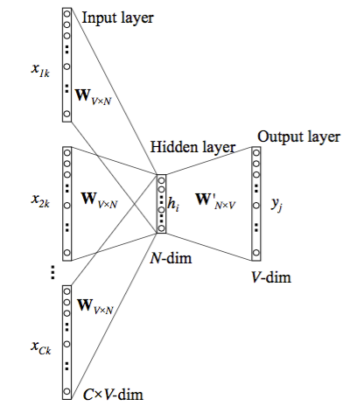
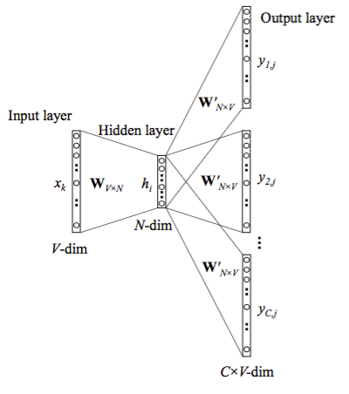
Word2Vec
CBoW
Skip-Gram

Slide 66
Word2Vec
“Skip-gram:
works well with small amount of the training data,
represents well even rare words or phrases.
CBOW:
several times faster to train than the skip-gram,
slightly better accuracy for the frequent words。”
— Mikolov (2013)

Slide 67
Word2Vec
# 简单的文字预处理：
# 1. 去除HTML
# 这里用到BeautifulSoup这个库，
# 当然，这种简单的事情，也可以自己做个字符串运算解决
from bs4 import BeautifulSoup
beautiful_text = BeautifulSoup(raw_text).get_text()
#
# 2. 把非字母的去除掉
# 这里可以用正则表达式解决
import re
letters_only = re.sub("[^a-zA-Z]", " ", beautiful_text)
#
# 3. 全部小写化
words = letters_only.lower().split()
#
# 4. 去除stopwords
# 这里用到NLTK
from nltk.corpus import stopwords
stops = set(stopwords.words("english"))
meaningful_words = [w for w in words if not w in stops]
# 高阶文字处理：
# 5. Lemmatization
#
# 这个比较复杂，下次NLTK的时候讲
# 6. 搞回成一长串string
return( " ".join( meaningful_words ))

Slide 68
Word2Vec
# tokenizor: 把原来的string训练集，变成 list of lists：
# 这个寒老师上堂课应该讲过：
# 简单点的话，可以用这个：
tokenizer = nltk.data.load('tokenizers/punkt/english.pickle')
# 达到这样的效果：
>>> print sentences
# 原文：['Hello, how are you', 'im fine, thank you, and you?']
[['hello', 'how'], ['fine', 'thank']]
# 现在进入正题，w2v。
# 我们用Gensim这个库来做，很方便。
from gensim.models import word2vec
# 先设一下param
num_features = 1000 # 最多多少个不同的features
min_word_count = 10 # 一个word，最少出现多少次 才被计入
num_workers = 4 # 多少thread一起跑（快一点儿）
size = 256 # vec的size
window = 5 # 前后观察多长的“语境”
# 跑起来
model = word2vec.Word2Vec(sentences, size=size, workers=num_workers, \
size=num_features, min_count = min_word_count, \
window = window)
# 你可以save下来
model.save('LOL.save')
# 日后再load回来
model = word2vec.Word2Vec.load('LOL.save')

Slide 69
Word2Vec
# 当然 你们也许会看到谷歌也提供了自己的News包：
# 要load 其他语言train出来的文件（比如C) 的Bin或者text文件
# 那就这样：
model = Word2Vec.load_word2vec_format('google_news.txt', binary=False) # C text format
model = Word2Vec.load_word2vec_format('google_news.bin', binary=True) # C binary format
# 几个常用的用法：
# woman + king - man = queen
>>> model.most_similar(positive=['woman', 'king'], negative=['man'])
[('queen', 0.50882536), ...]
# 求两个词的senmatics相似度
>>> model.similarity('woman', 'man')
0.73723527
# 就更dict一样使用你train好的model
>>> model['computer']
array([-0.00449447, -0.00310097, 0.02421786, ...], dtype=float32)
# 现在 你可以把这个model包装起来。把你所有的sentences token 过一遍
def w2vmodel(sentences):
...
return vec

Slide 70
Word2Vec
# 这个时候你会发现，我们的vec是针对每个word的。而我们的训练集 是sen和label互相对应的，
# 工业上，到了这一步，有三种解决方案：
# 1. 平均化一个句子里所有词的vec。
# sen_vec = [vec, vec, vec, ...] / n
# 2. 排成一个大matrix (M * N)，等着CNN来搞
# [ vec | vec | vec | vec | ... ]
# 3. 用Doc2Vec。这是基于句子的vec，跟word2vec差不多思路，用起来也差不多。
# 只对长篇 大文章效果好。对头条新闻，twitter这种的东西，就不行了。每个“篇”的句子太少。
# 具体可以看gensim。
# Anyway, 这一步完成后，你会对于每个训练集的X，得到一个固定长度的vec或者matrix
# 接下来的事情，大家就可以融会贯通了。
# 比如，可以用前面冯老师讲的RF跑一遍 做classification。

Slide 71
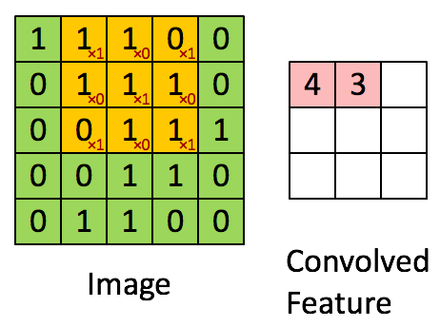
CNN4Text

Slide 72
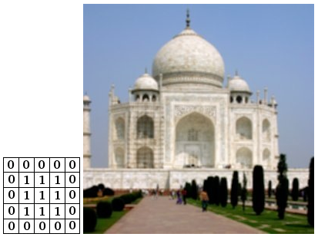
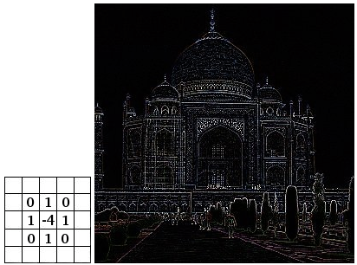
CNN4Text

Slide 73
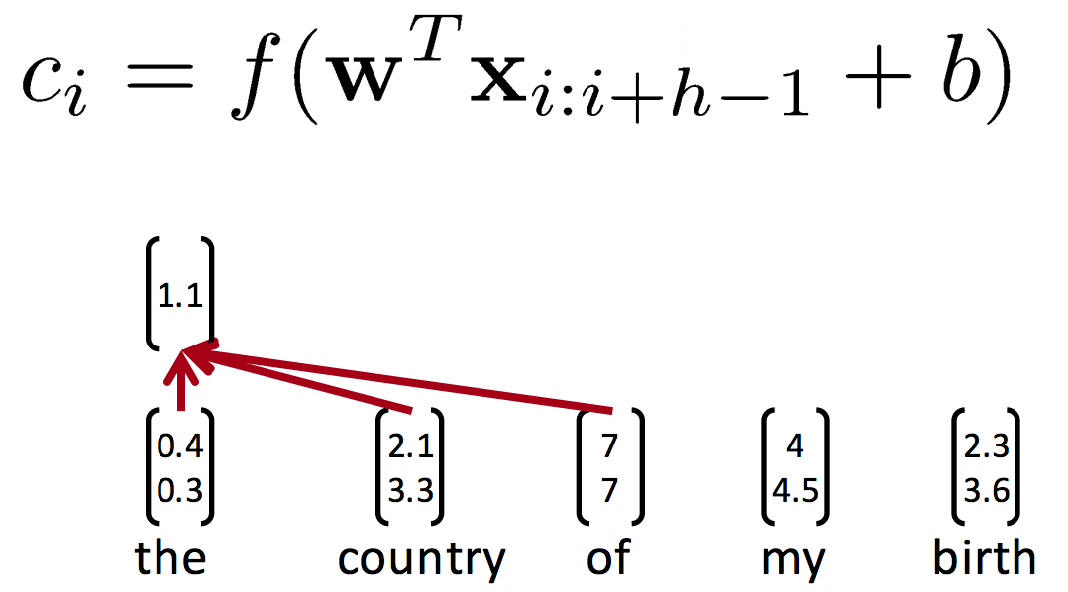
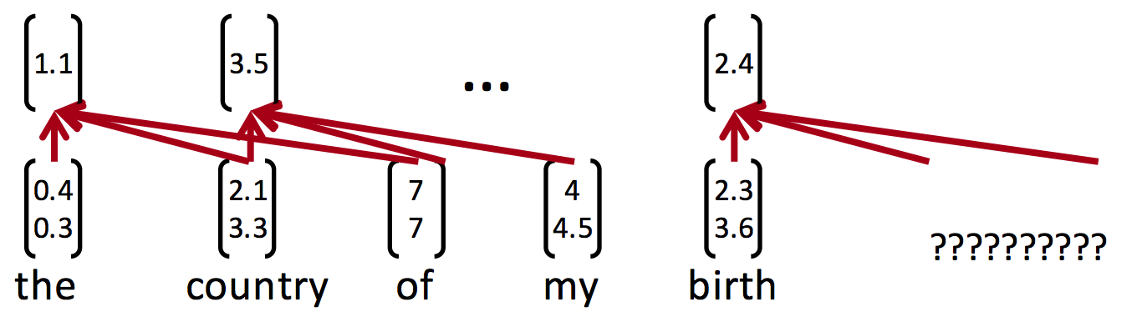
CNN4Text
如何迁移到文字处理？
把文字表示成图片

Slide 74
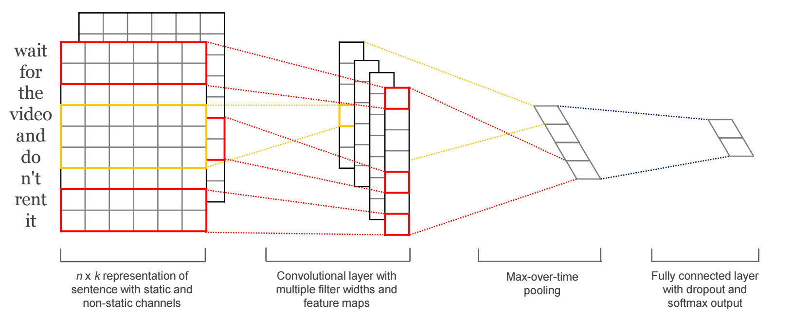
CNN4Text

Slide 75
CNN4Text
把CNN做成1D
MLP
………
Pooling
………
Feature Map
………
Filter
………
Sentence

Slide 76

CNN4Text
RNN hypothesis
Hello
from
the
outside

Slide 77
CNN4Text
CNN hypothesis
你们到看这话句，
并不会到感违和。

Slide 78
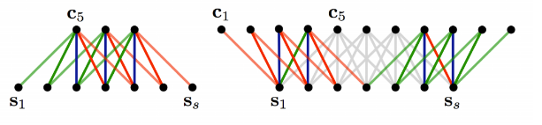
CNN4Text
边界处理：
Narrow vs Wide

Slide 79
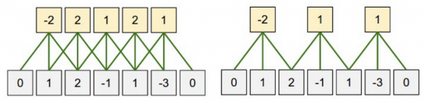
CNN4Text
Stride size:
步伐大小

Slide 80
代码
【详见随堂 iPython Notebook】

Slide 81
文本生成
我不教你，
你会自己说话吗？

Slide 82
文本生成
你瞅啥？ 瞅你咋地？！
预测
****啥？ 瞅你咋地？！
？？预测？？

Slide 83
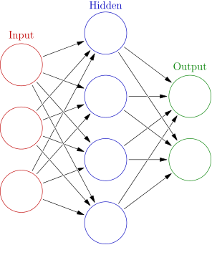
普通神经网络

Slide 84
带记忆神经网络
所以说，光直接feed不行，我们希望我们的分类器能够记得上下文前后文关系：
RNN的目的是让有sequential关系的信息得到考虑。
什么是sequential关系？
就是信息在时间上的前后关系。
相比于普通神经网络：

Slide 85
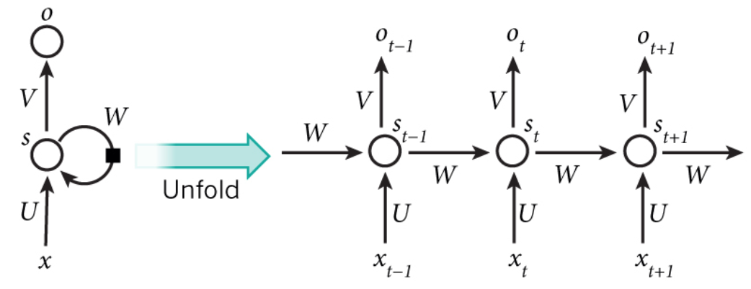


RNN
每个时间点中的S计算
这个神经元最终的输出，
基于最后一个S
简单来说，对于t=5来说，其实就相当于把一个神经元拉伸成五个
换句话说，S就是我们所说的记忆（因为把t从1-5的信息都记录下来了）

Slide 86
记忆
由前文可见，RNN可以带上记忆。
假设，一个『生成下一个单词』的例子：
『这顿饭真好』——>『吃』
很明显，我们只要前5个字就能猜到下一个字是啥了
However，
如果我问你，『穿山甲说了什么？』
你能回答嘛？
(credit to 暴走漫画)

Slide 87
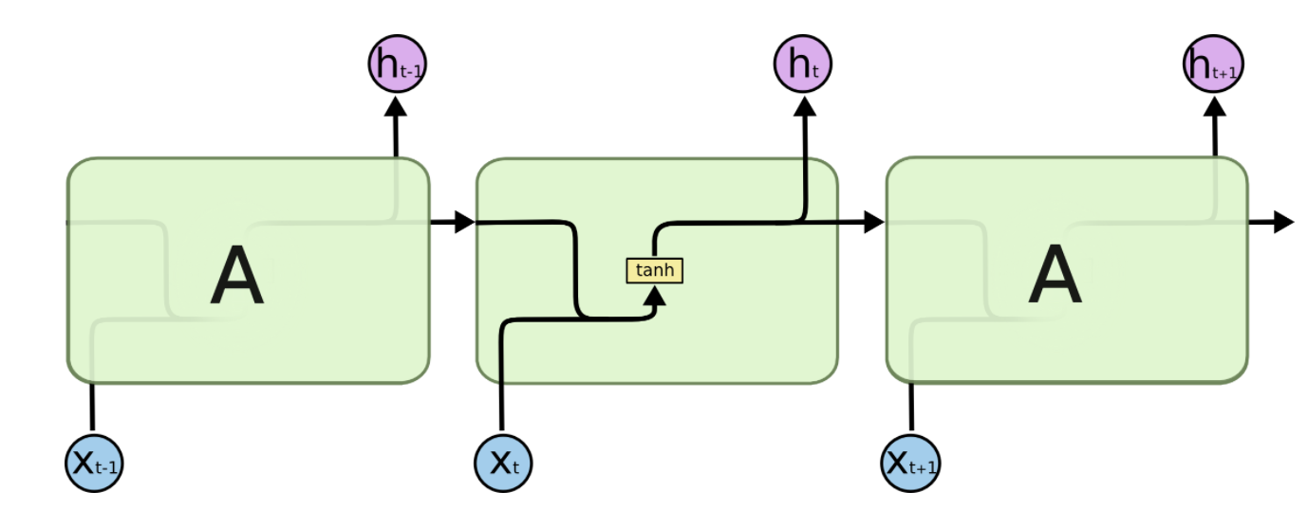
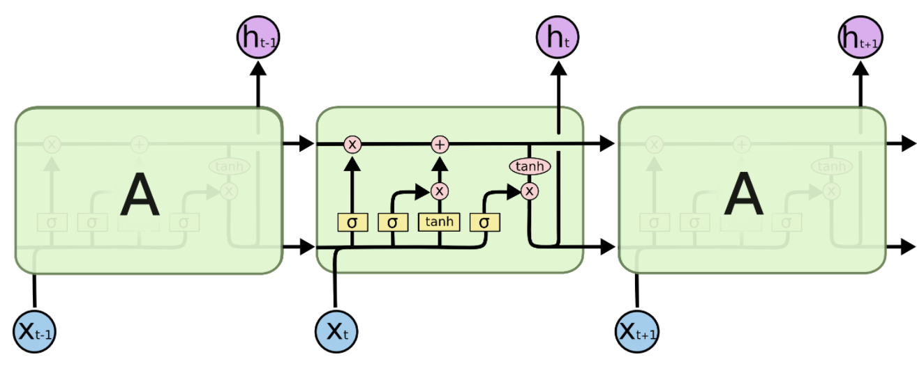
LSTM
RNN
LSTM

Slide 88
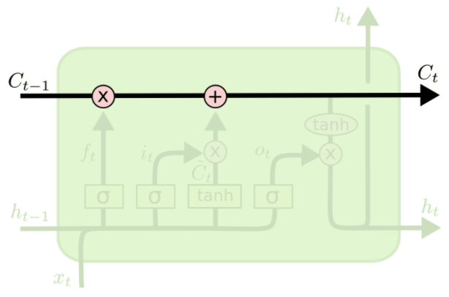
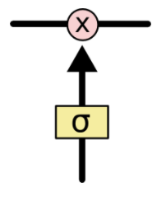
LSTM
LSTM中最重要的就是这个Cell State，
它一路向下，贯穿这个时间线，
代表了记忆的纽带。
它会被XOR和AND运算符搞一搞，
来更新记忆
而控制信息的增加和减少的，
就是靠这些阀门：Gate
阀门嘛，就是输出一个1于0之间的值：
1 代表，把这一趟的信息都记着
0 代表，这一趟的信息可以忘记了

Slide 89
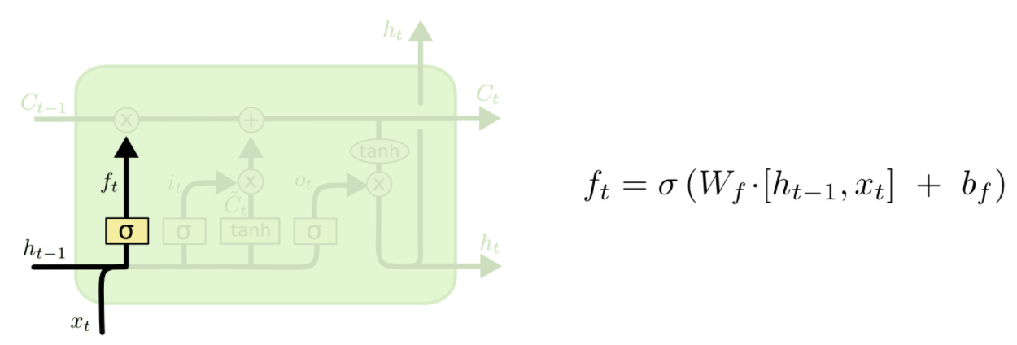
LSTM
下面我们来模拟一遍信息在LSTM里跑跑~
第一步：忘记门
来决定我们该忘记什么信息
它把上一次的状态ht-1和这一次的输入xt相比较
通过gate输出一个0到1的值（就像是个activation function一样），
1 代表：给我记着！
0 代表：快快忘记！

Slide 90
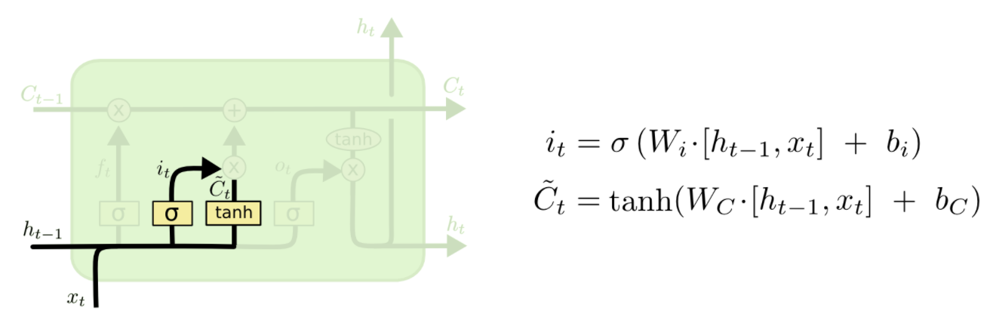
LSTM
第二步：记忆门
哪些该记住
这个门比较复杂，分两步：
第一步，用sigmoid决定什么信息需要被我们更新（忘记旧的）
第二部，用Tanh造一个新的Cell State（更新后的cell state）

Slide 91
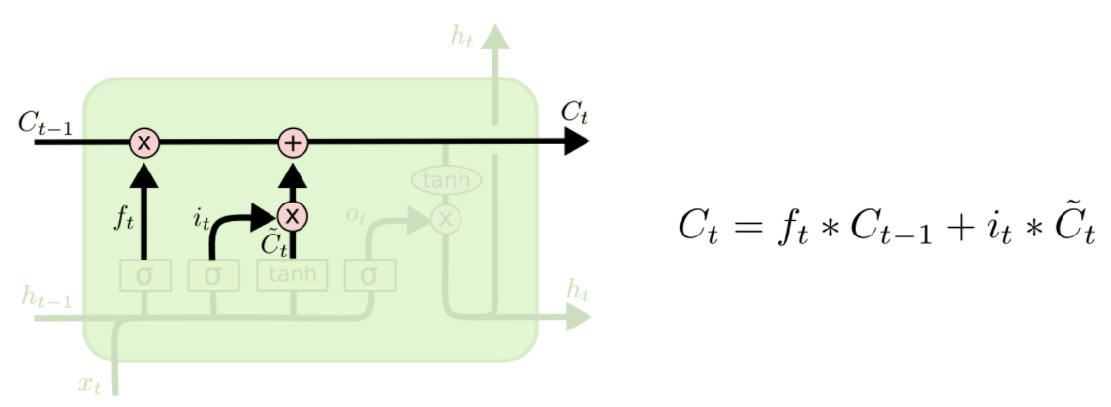
LSTM
第三步：更新门
把老cell state更新为新cell state
用XOR和AND这样的门来更新我们的cell state：

Slide 92
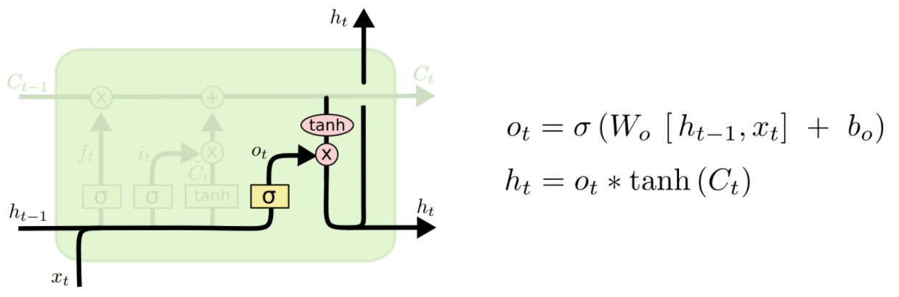
LSTM
第四步：输出门
由记忆来决定输出什么值
我们的Cell State已经被更新，
于是我们通过这个记忆纽带，来决定我们的输出：
（这里的Ot类似于我们刚刚RNN里直接一步跑出来的output）

Slide 93
案例
题目原型：What’s Next？
可以用在不同的维度上：
维度1：下一个字母是什么？

Slide 94
案例
维度2：下一个单词是什么？

Slide 95
案例
维度3：下一个句子是什么？

Slide 96
案例
维度N：下一个图片/音符/….是什么？

Slide 97
代码
【详见随堂 iPython Notebook】

Slide 98
作业
实现word级别的RNN（LSTM）
Hint：用word2vec代表每个单词，其他跟Char-RNN写的一样

Slide 99
感谢大家！
恳请大家批评指正！

